Slide 1

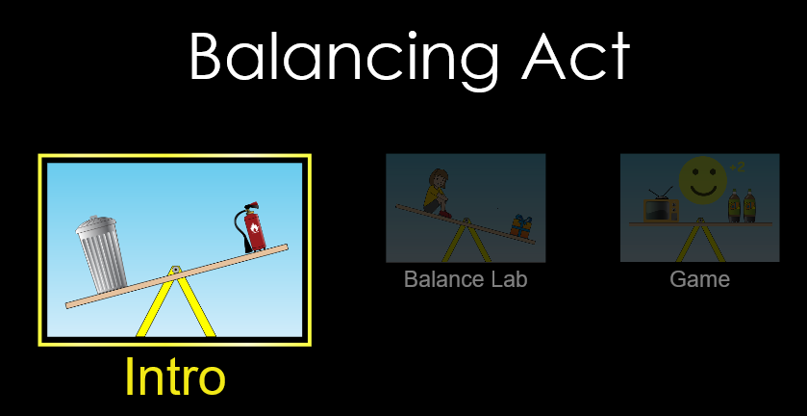

Atividade PHet sobre os Centro de Massa utilizando o OA “Balancing Act (HTML5)”
Disponível em: https://phet.colorado.edu/sims/html/balancing-act/latest/balancing-act_en.html

Slide 2
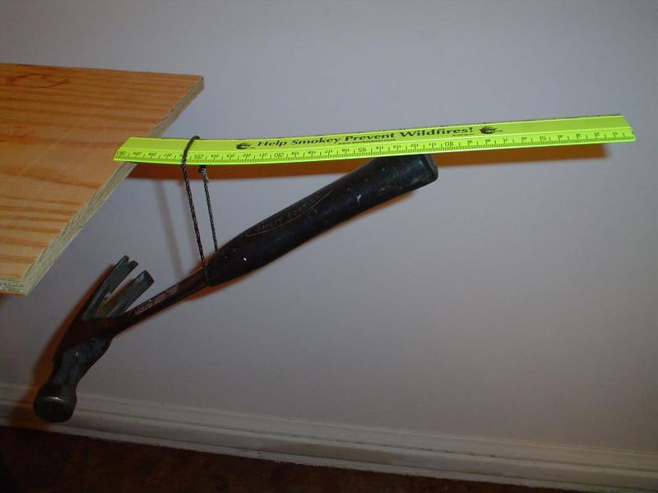

Slide 3
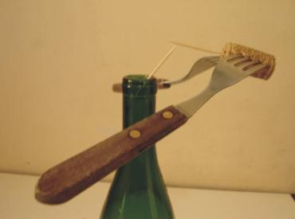

Slide 4
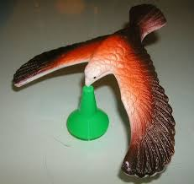

Slide 5
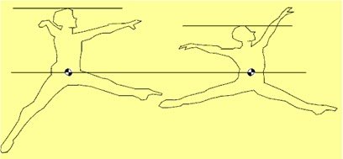

Slide 6
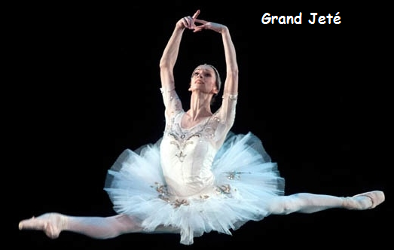

Slide 7
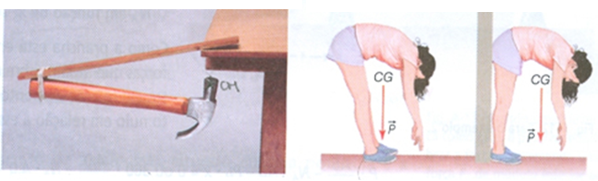

Slide 8
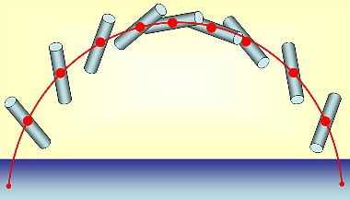

Slide 9
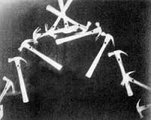

Slide 10
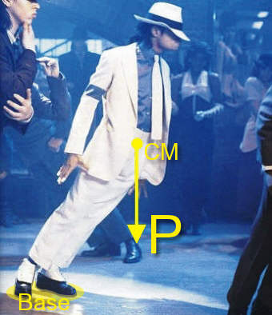

Slide 11
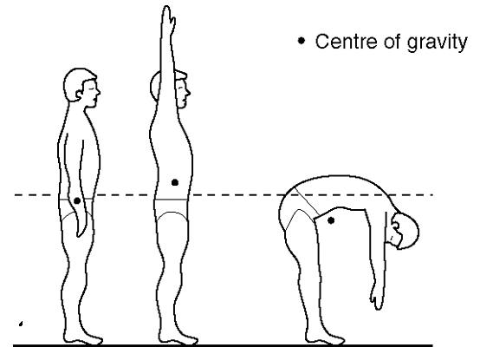

Slide 12
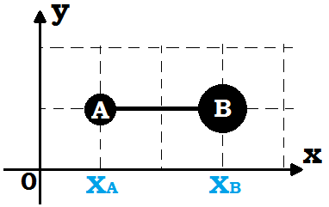
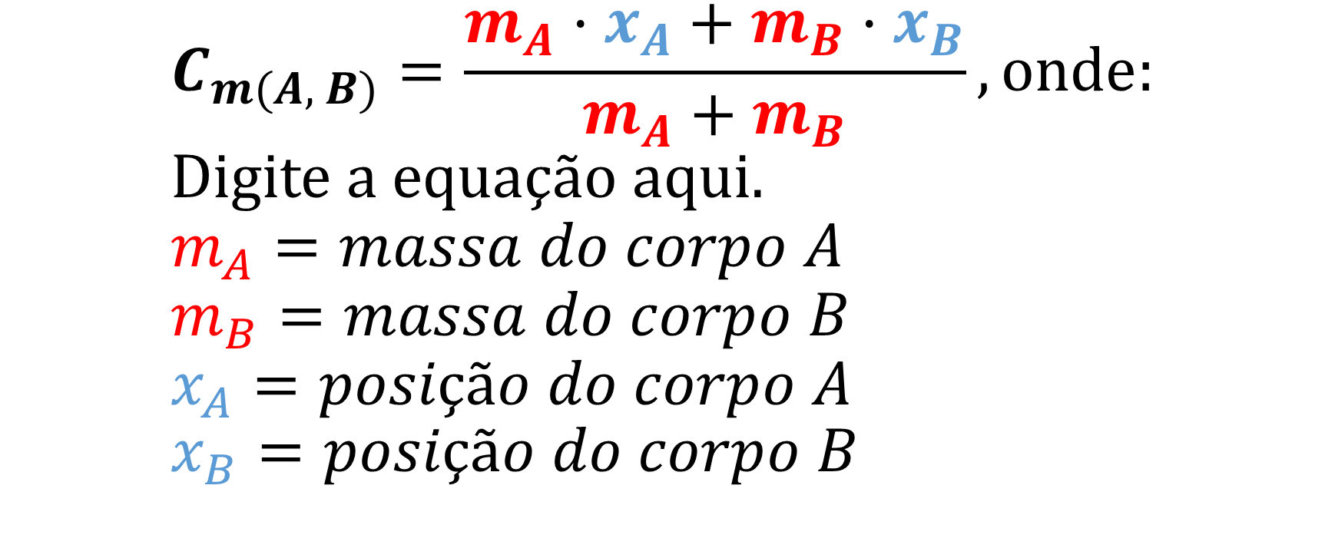
Cálculo do centro de massa de um sistema linear
$$C_{m(A, B)}=\frac{m_{A}·x_{A}+m_{B}·x_{B}}{m_{A}+m_{B}}, onde: \\ m_{A}=massa do corpo A \\ m_{B}=massa do corpo B \\ x_{A}=posição do corpo A \\ x_{B}=posição do corpo B$$

Slide 13
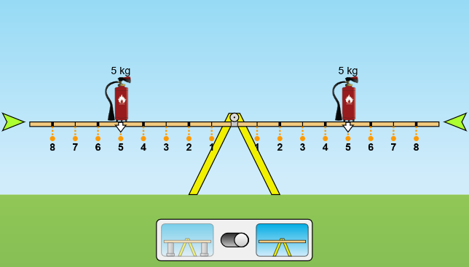
Questão 1
No OA “Balancing Act (HTML5)”, posicionamos dois objetos de 5kg em dois pontos da gangorra. Se a gangorra ficou em equilíbrio, significa que:
O centro de massa do sistema está à direita do ponto de apoio.
O centro de massa do sistema está à esquerda do ponto de apoio.
O centro de massa do sistema está em cima do ponto de apoio.

Slide 14
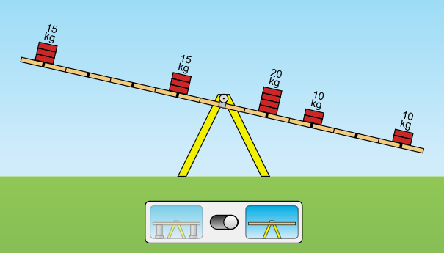
Questão 2
Demonstre com cálculos e utilize conceitos de Centro de Massa para explicar porque a gangorra “tombou” no sentido horário (imagem abaixo).

Slide 15
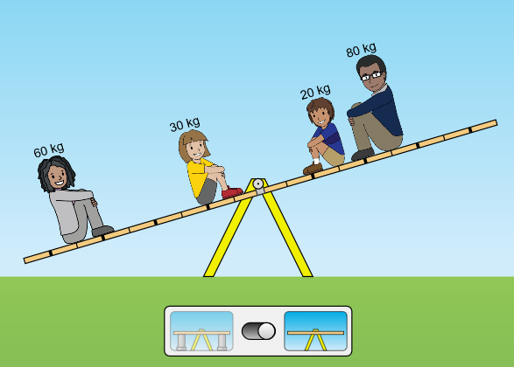
Questão 3
Demonstre com cálculos e utilize conceitos de Centro de Massa para explicar porque a gangorra “tombou” no sentido anti-horário (imagem abaixo).

Slide 16
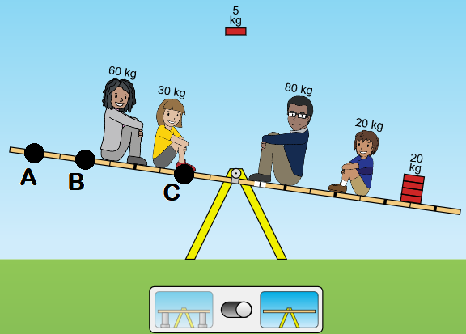
Questão 4
Em que posição (A, B ou C) devemos colocar o peso de 5kg para que o centro de massa do sistema fique posicionado em cima do ponto de apoio? Explique com cálculos.

Slide 17
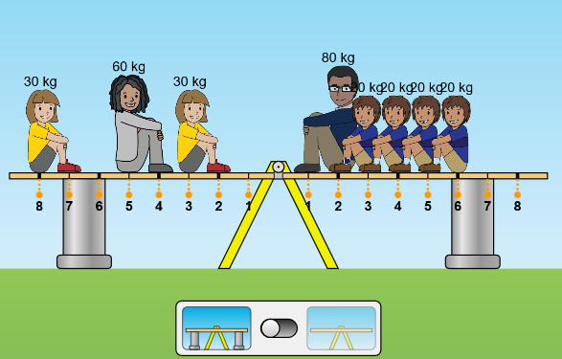
Questão 5
O centro de massa do sistema abaixo está posicionado à esquerda ou a direita do sistema? Em qual sentido (horário ou anti-horário) a gangorra irá girar?

